Slide 1
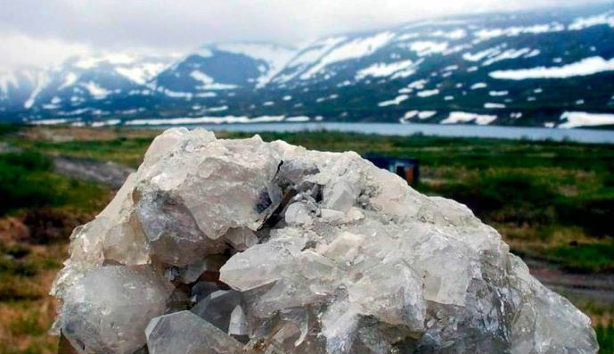
«Богатство недр – для блага человека»
(по материалам фонда ГПНТБ России и коллекций ВИМС)
Notes:
Лекция посвящается тому, что нас постоянно окружает, находимся ли мы дома, в центре самого большого мегаполиса или далеко от цивилизации – на природе.
Это то, из чего состоит твердая оболочка земной коры.
Цель: ознакомление слушателей с основными видами минералов и горных пород, использование которых лежит в основе хозяйственной деятельности.
Задачи:
- введение и объяснение основных понятий (геология, минералогия, горные породы, минералы);
- ознакомление с историей минералогии и значением минералов в жизни человека;
- работа с минералами (определение основных характеристик и сферы применения).

Slide 2
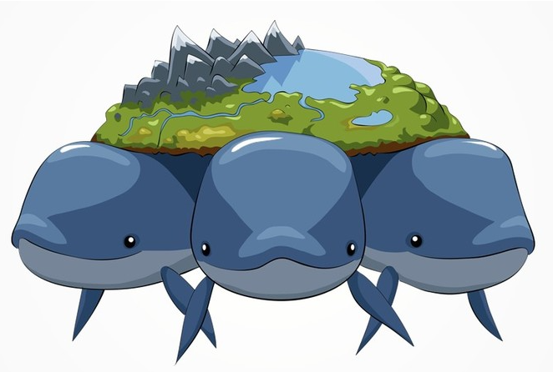
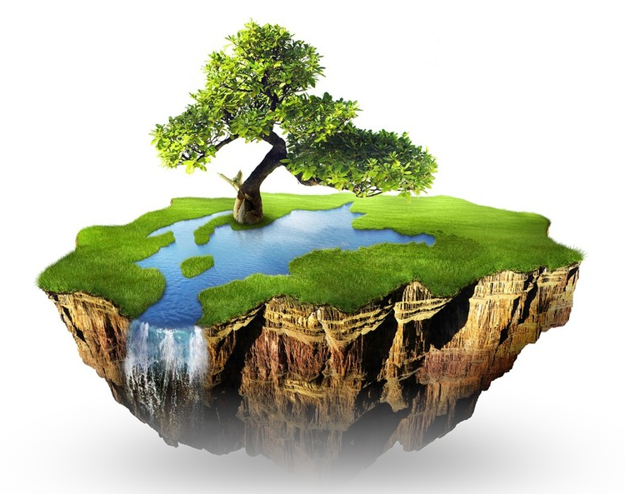
Из чего состоит литосфера?
.
Твердая оболочка земли называется литосфера
Notes:
В обычной жизни мы называем это камнями. А в геологии это называется Горные породы.
Твердая оболочка земли называется - литосфера

Slide 3
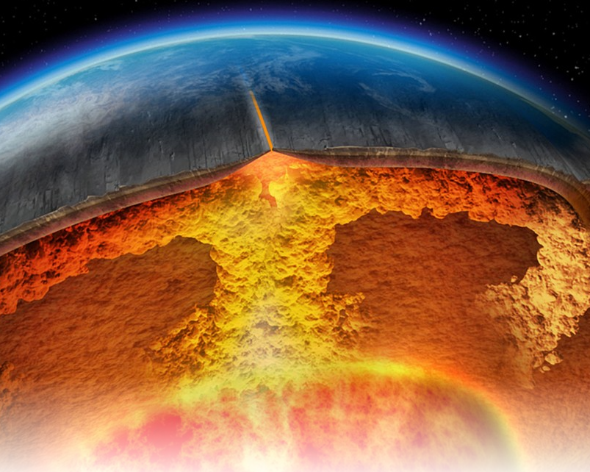
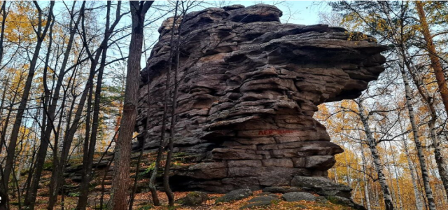
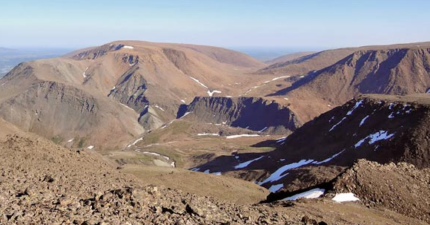
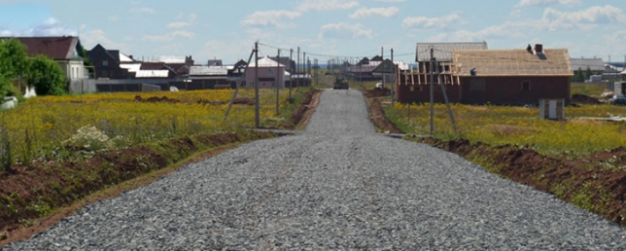
Литосфера - это важнейший ресурсный потенциал Земли.
Только представьте, сколько запасов различных полезных ископаемых она содержит!
Notes:
литосфера - это важнейший ресурсный потенциал Земли. Только представьте, сколько запасов различных полезных ископаемых она содержит!
Камни вокруг нас представлены крупными монолитами (от горных массивов до останцев, которые даже на равнинных частях средней полосы) или средними, или небольшими камушками, которые можно встретить, просто идя по проселочной дороге, по лесу, на берегу реки, моря и т.д.
Каждый из нас хоть раз в жизни ими любовался, собирал, может быть клал в карман на память. И уж точно использовал в быту.

Slide 4
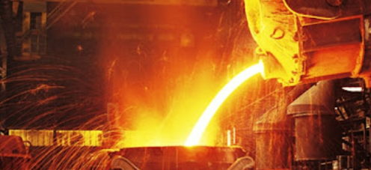
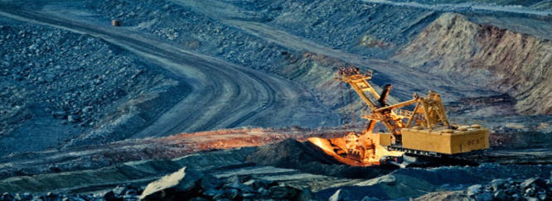
Науки о камнях и других полезных ископаемых
19 век
Геология (комплекс наук о земной коре и более глубоких сферах Земли)
Горнорудное дело (сфера человеческой деятельности, связанная с освоением и использованием недр Земли)
Минералогия (наука о минералах),
Металлургия (производство металлов из природного сырья и других металлосодержащих продуктов)
20 век
Кристаллохимия (законы построения кристаллов из атомов и молекул)
Кристаллография (наука о кристаллах, их структуре, возникновении и свойствах)
Геохимия (поведение атомов элементов в земной коре)
Notes:
Основные термины
В начале 19 века общая до того времени наука о камнях и других полезных ископаемых разделяется на минералогию, горнорудное дело, металлургию, геологию
К этому времени список известных минералов насчитывает уже более 300 видов. В н 20 века законы построения кристаллов из атомов и молекул стала изучать кристаллохимия, а поведением атомов элементов в земной коре стала заниматься геохимия (основоположник ВИВернадский)

Slide 5
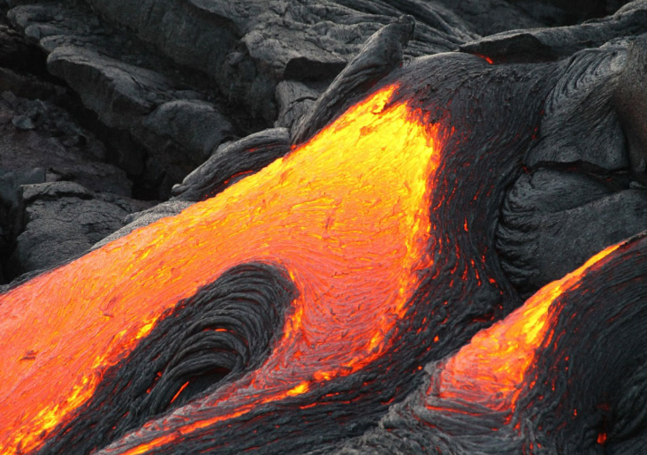
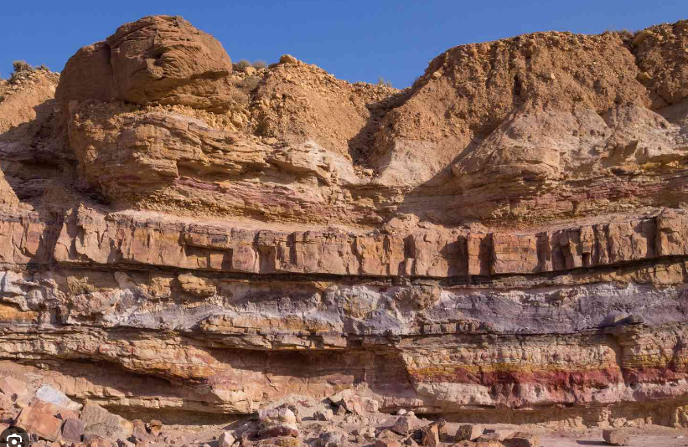
Горные породы — природное соединение одного или нескольких минералов или скопление минеральных обломков
По условиям образования горные породы делятся на 3 большие группы:
магматические
осадочные
метаморфические
Земную оболочку составляют горные породы
Notes:
Земную оболочку составляют горные породы.
Горные породы — природное соединение одного или нескольких минералов или скопление минеральных обломков
По условиям образования горные породы делятся на 3 большие группы:
-магматические – изверженные, образуются при застывании природных расплавов – магмы или лавы
Осадочные – формируются на поверхности земли при разрушении пород и минералов, а также в результате жизнедеятельности и отмирания организмов
Метаморфические – образуются из магматических, осадочных или ранее метморфизированных пород на больших глубинах при свойственных им высоких температурах и давлении а также благодаря обогащению различными газами и парами

Slide 6
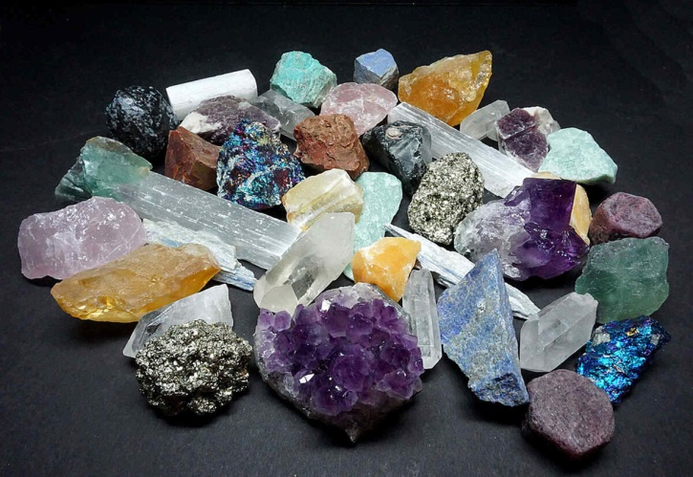
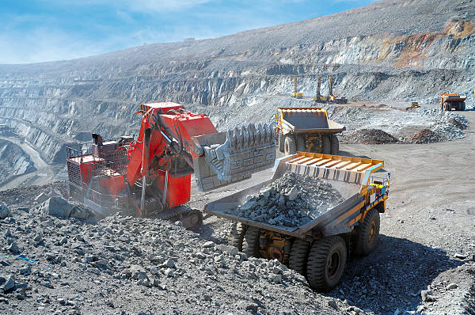
Минералы - однородные по составу и строению вещества, являющихся естественным продуктом геологических процессов и представляющих собой химическое соединение или химический
элемент.
Термин происходит от старинного слова «минера» (лат. minera — руда, ископаемое), так как его появление связано с развитием горного промысла.
Интуитивно минералы можно определить как составные части горных пород и руд, отличающиеся друг от друга по химическому составу и физическим свойствам (цвету, блеску, твердости и т. д.).
Горные породы состоят из минералов
Руда́ - сложное образование, содержащее соединения полезных компонентов (минералов, металлов, органических веществ) в концентрациях, делающих извлечение этих компонентов экономически целесообразным.
Notes:
Горные породы состоят из минералов
Минералы - однородные по составу и строению части горных пород, руд, метеоритов, являющихся естественным продуктом геологических процессов и представляющих собой химическое соединение или химический элемент.
Термин «минерал» происходит от старинного слова «минера» (лат. minera — руда, ископаемое). Это указывает, что его появление связано с развитием горного промысла.
Интуитивно минералы можно определить как составные части горных пород и руд, отличающиеся друг от друга по химическому составу и физическим свойствам (цвету, блеску, твердости и т. д.).
Минералы – бывают разные, и именно их мы можем увидеть в составе горных пород, определить конкретные минералы на основе их характерных свойств.
Издавна люди добывают полезные для себя минералы
Руда́ - вид полезных ископаемых, природное минеральное образование, содержащее соединения полезных компонентов (минералов, металлов, органических веществ) в концентрациях, делающих извлечение этих компонентов экономически целесообразным

Slide 7
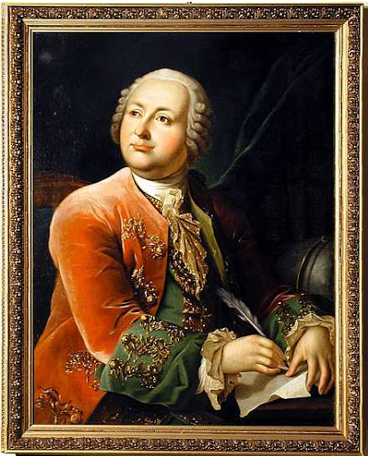
Зарождение минералогии в России:
1742 г.
Начало 1760-х гг.
приступил к изучению минералов и составлению каталога минералогического музея Академии наук.
составление «Общей системы Российской минералогии».
1761 г.
1763 г.
представил в Сенат проект собирания минералов — «разных песков, разных камней, разных глин, смотря по их цветам» — по всей стране с отправкой их для изучения в Петербург.
составил обращение к содержателям заводов, «дабы для сочинения оной Российской минералогии они постарались прислать разные руды промышленных у себя металлов».
М. В. Ломоносов
Геологические труды:
«Слово о рождении металлов от трясения Земли», «О слоях земных» и др.
Notes:
Интерес к минералам как к полезным ископаемым зародился в глубокой древности, еще задолго до начала исторического (письменного) периода.
Судя по археологическим данным, к числу наиболее древних народов, занимавшихся горным промыслом, принадлежали китайцы, вавилоняне, египтяне, греки и другие народы.
Кроме самородных металлов — меди, золота, серебра — люди в глубокой древности знали и умели находить руды, богатые соединениями меди, олова и железа. Они постепенно научились добывать эти руды, выплавлять из них металлы и изготовлять вначале украшения, затем оружие, столь необходимое в постоянной борьбе за жизнь, и, наконец, орудия труда. В те времена, помимо металлов, знали и собирали различные цветные камни, изумлявшие своей красотой и порождавшие суеверия.
У нас нет задачи проследить историю минералогии в истории человечества. А в нашей стране….
В нашей стране явный прогресс в развитии горной промышленности, а вместе с ней и познаний в области полезных ископаемых наметился со времени Ивана IV (XVI в.). В этот период потребности в минеральном сырье стали значительно возрастать в связи с усилением мощи Московской Руси, особенно после ликвидации угрозы со стороны татарских полчищ за Уралом — в Сибири. Однако резкий перелом в развитии горного дела наступил в петровское время, в начале XVIII в. При этом огромную роль сыграли уральские минеральные богатства, до тех пор лежавшие втуне. В самом начале 1700 х гг. Петром I на Урал были посланы тульские кузнецы, в том числе братья Демидовы. Их усилиями с помощью местных рудознатцев в ряде мест были открыты месторождения железных и медных руд.
Начало развития отечественной минералогии, как науки, связано с именем М. В. Ломоносова (1711–1765).
Еще в 1742 г. он приступил к изучению минералов и составлению каталога минералогического музея Академии наук. Незадолго перед смертью он предпринял составление исключительно важной по замыслу «Общей системы Российской минералогии». В 1761 г. Ломоносов представил в Сенат проект собирания минералов — «разных песков, разных камней, разных глин, смотря по их цветам» — по всей стране с отправкой их для изучения в Петербург. В 1763 г. им было составлено обращение к содержателям заводов, «дабы для сочинения оной Российской минералогии они постарались прислать разные руды промышленных у себя металлов». Ломоносов написал геологические труды: «Слово о рождении металлов от трясения Земли», «О слоях земных» и др.

Slide 8
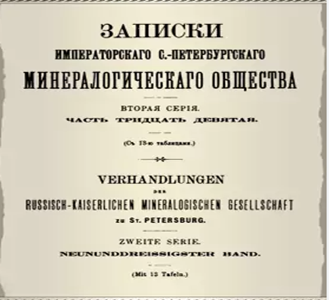
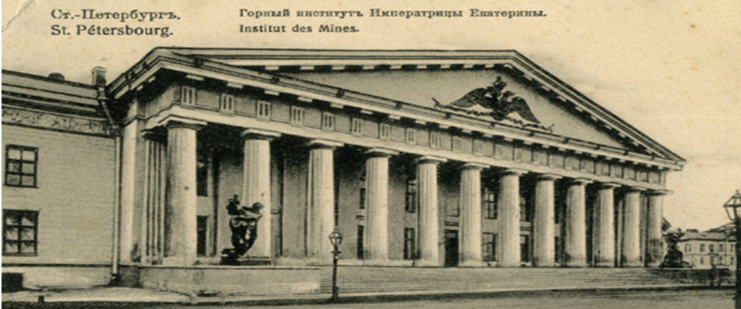
1773 г.
1817 г.
учреждено Минералогическое общество.
основано Высшее горное училище (ныне Горный институт) в Петербурге.
Notes:
В 1773 г. в Петербурге было основано одно из старейших в мире учебных заведений — Высшее горное училище (ныне Горный институт), многие из воспитанников которого стали выдающимися учеными, профессорами и академиками, внесшими крупный вклад в развитие минералогии.
С большими успехами в открытии минеральных богатств связано также учреждение Минералогического общества в 1817 г.
Немалую роль в открытии минеральных месторождений сыграли местные энтузиасты — простые крестьяне и горные деятели. В конце XVIII и в первой половине XIX вв. их усилиями были выявлены многочисленные месторождения драгоценных цветных камней (турмалинов, топаза, горного хрусталя, изумруда, малахита и др.), месторождения золота, платины, впервые открытые на Урале, месторождения железа, меди, свинца, серебра и т. д. Все эти открытия, особенно новых минералов, посылавшихся на международные выставки, получили широкое признание за границей и вошли как крупный вклад в историю мировой науки.

Slide 9
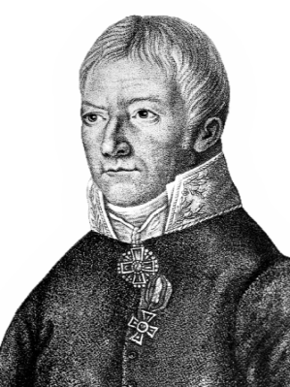
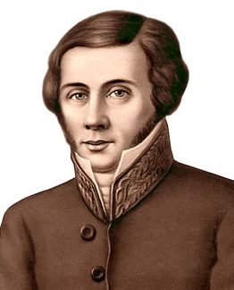
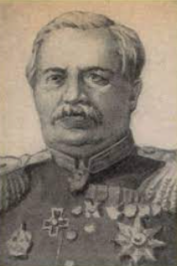
Дальнейшее развитие геологии в России:
Василий Михайлович Севергин (1765–1826):
«Опыт минералогического землеописания Государства Российского». в 2 т
«Первые основания минералогии, или естественной истории ископаемых тел» (1798), «Пробирное искусство, или Руководство к химическому испытанию металлических руд» (1801),
«Подробный словарь минералогический» (1807),
«Новая система минералов, основанная на наружных отличительных признаках» (1816).
Дмитрий Иванович Соколов (1788–1852)
«Руководство к минералогии» (1832) в 2 томах
Николай Иванович Кокшаров (1818–1892)
«Материалы для минералогии России» (1852–1892).
Notes:
Дальнейшее развитие геологии в России тесно связано с именами Севергина, Соколова, Кокшарова, а в 20 в – в. и. Вернадского и А. Е. Ферсмана

Slide 10
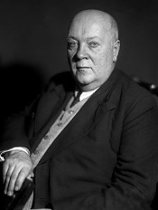
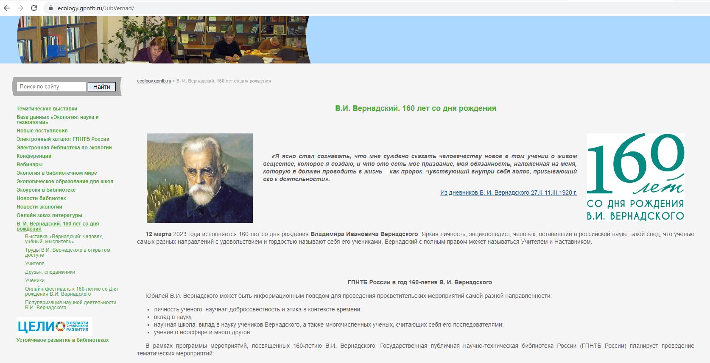
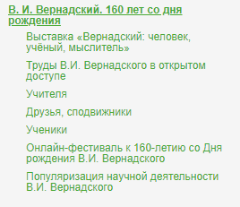
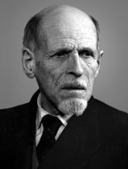
https://ecology.gpntb.ru/JubVernad/
Сергей Владимирович Обручев
советский геолог, член-корреспондент АН СССР
Александр Евгеньевич Ферсман
минералог, один из основоположников геохимии

Slide 11
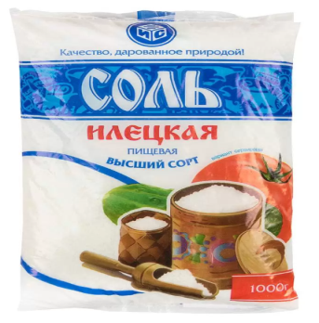
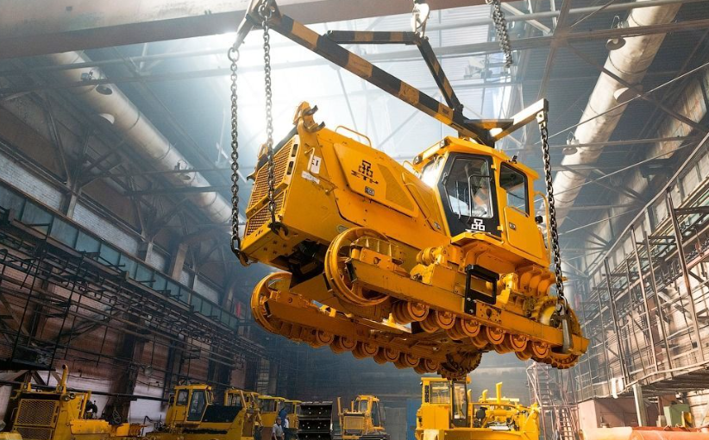
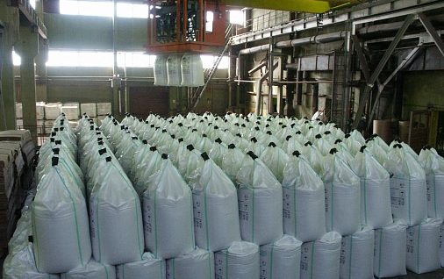
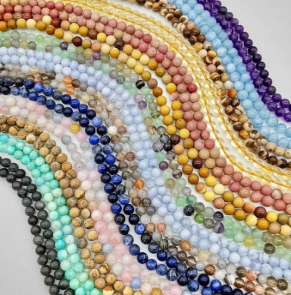
Применение минералов
Промышленность
Лёгкая промышленность
Сельское хозяйство
Чёрная и цветная металлургия
Судостроение, самолётостроение, машиностроение
Электропромышленность
Химическая промышленность
Оборонная промышленность
Пища
Лекарства
Украшения
Удобрения
Notes:
Применение минералов
применение в сыром виде, либо в виде продуктов соответствующей переработки.
В электропромышленности, машиностроении, судостроении, самолетостроении и др
В Химической промышленности, медицине
В сельском хозяйстве в виде удобрений
А легкой промышленности и ювелирном деле
В пище
В медицине
Обратимся к отдельным минералам
Для обсуждения и изучения выбраны минералы и горные породы, которые:
так или иначе известны рядовому негеологическому человеку;
не являются драгоценностями или поделочными;
полезны для экономики или нашего быта.

Slide 12
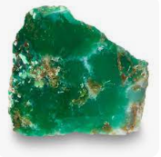
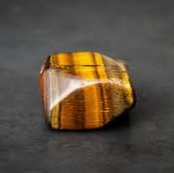
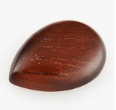
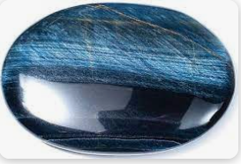
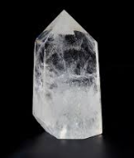
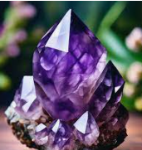
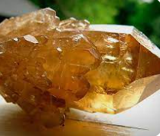
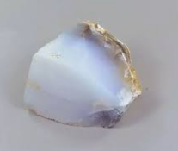
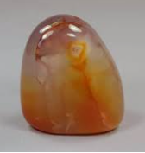
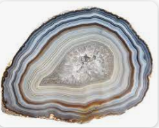
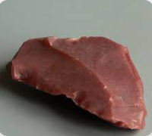
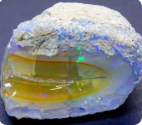
Какой минерал?
Соколиный глаз
Хризопраз
Тигровый глаз
Бычий глаз
Горный хрусталь
Аметист
Цитрин
Халцедон
Сердолик
Агат
Кремень
Опал
Notes:
На слайде показано много красивых камней, которые явно широко используются в ювелирном деле. Названия их нам так или иначе знакомы
Но не все знают, что все эти камни имеют общее название
Этот минерал называется кварц

Slide 13
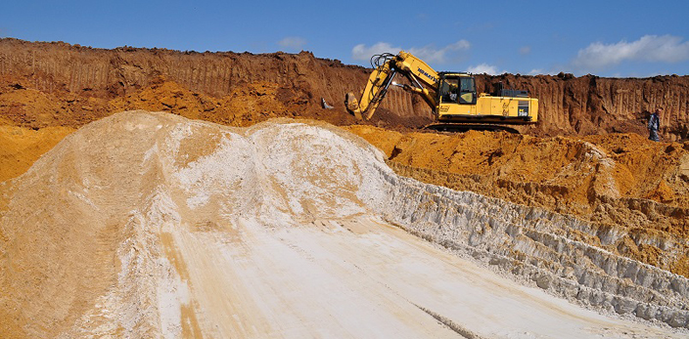
Подсказка
Применение:
Ценное минеральное сырье: используется в оптических приборах, в генераторах ультразвука, в телефонной и радиоаппаратуре (как пьезоэлектрик).
В больших количествах потребляется стекольной и керамической промышленностью (горный хрусталь и чистый кварцевый песок).
Также применяется в производстве кремнеземистых огнеупоров и кварцевого стекла.
Кварц добывается практически повсеместно. В России месторождения минерала есть в Карелии, Забайкалье, на Урале и Алтае. Очень много кварца в Сибири, на Кавказе, в Памире, Австрии, США, Мадагаскаре, Бразилии.
█████ добывается практически повсеместно. В России месторождения минерала есть в Карелии, Забайкалье, на Урале и Алтае. Очень много ██████ в Сибири, на Кавказе, в Памире, Австрии, США, Мадагаскаре, Бразилии.
Notes:
Это о дин из самых распространённых минералов в Земной коре
Кварц - минерал, оксид кремния.

Slide 14
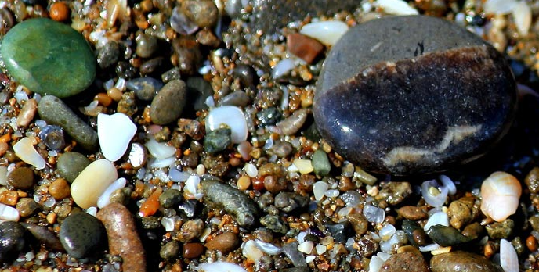
Где можно найти все эти красивые камни? (разновидности кварца)
Notes:
на слайде с изображением песчаного пляжа определить, где кварц (песок очень часто состоит из почти чистого минерала кварца (вещество, составляющее песок - диоксид кремния)).

Slide 15
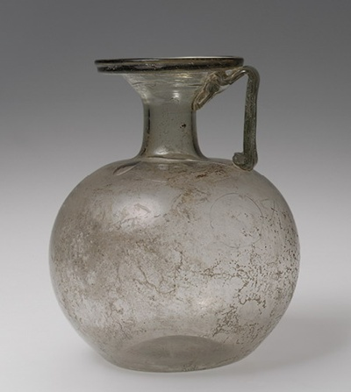
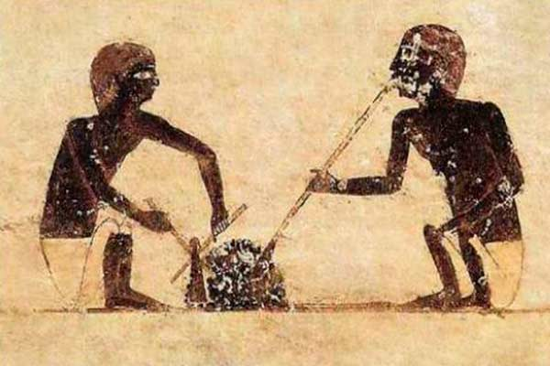
По одной из версий появлению стекла мы обязаны финикийским морским купцам. Во время стоянок они разводили на морском берегу костры, чтобы приготовить еду. Куски извести служили подпоркой для горшков. При нагревании песка, извести происходила реакция, в результате чего получалась стекломасса. Исходя из вышесказанного, сырьем для получения стекла служили кварцевый песок, известь и щелочь (зола). Помимо основных компонентов, использовались разные добавки, придающие стеклу цвет и иные свойства (соединения меди, кобальта и т.д.). На первых этапах стеклоделия славился сирийский песок без окислов железа. Осколки стекла, обнаруженные в Сирии, подтверждают факт развития здесь стеклоделия еще 2500 г. до н.э.
Notes:
Многие разновидности используются в ювелирном деле как поделочные камни. Европейские мастера «познакомились» с кварцем в XI-XV веках. Очень ценились бокалы и вазы из этого материала. В России данный материал начали использовать в XVIII веке. Из него делали броши, ожерелья, перстни, печати. Из данного минерала делают вазы, чаши, пепельницы.

Slide 16
Какое свойство кварца позволяет применять для изготовления чистящих средств?
Твёрдость
Стойкость к химическим воздействиям
Стойкость к атмосферным воздействиям
Стойкость к механическим воздействиям
Стойкость к водным воздействиям
Notes:
- какое свойство кварца позволяет применять для изготовления чистящих средств? (твердость, стойкость к механическим, химическим, атмосферным, водным воздействиям, мелкозернистость????)

Slide 17
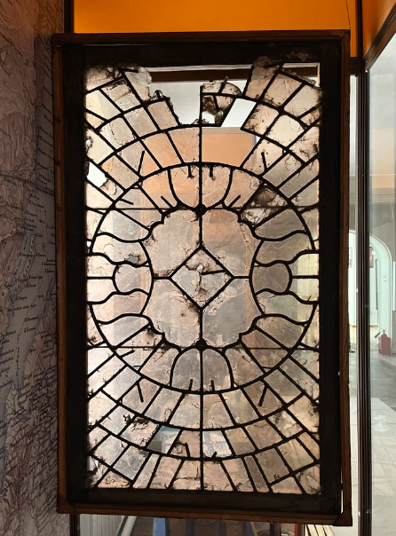
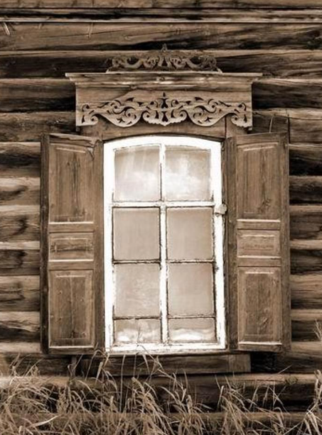
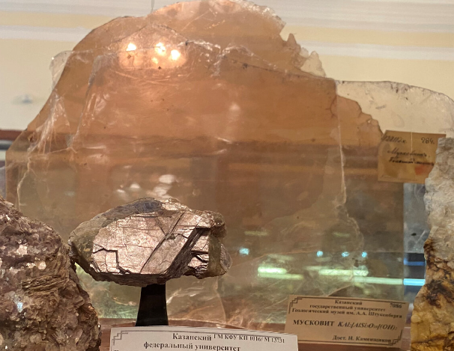
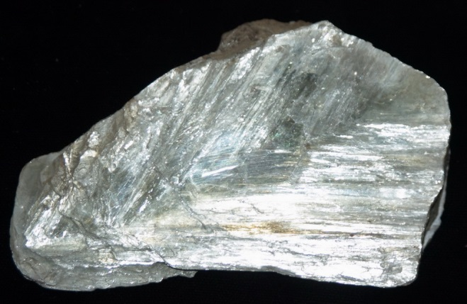
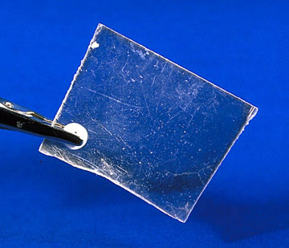
Мусковит
Notes:
Мусковит ассоциирует с полевыми шпатами, кварцем
Мусковит - породообразующий минерал. Другое название кошачье серебро.
На С-З европейской части России существовал старинный слюдяной промысел. Месторождения в Карелии были известны ещё в ХУ в.
Мусковит является отличным изолятором для электрических токов обычного напряжения и обладает достаточно высоким сопротивлением пробою. Крупнокристаллический мусковит - диэлектрик, применяется в радио- и электротехнике, молотый мусковит - в промышленности стройматериалов и при производстве электроизоляционной бумаги. Мусковит – самый надежный и долговечный диэлектрик. Слюда находит применение в сложнейших энергетических установках, в ЭВМ, в транзисторных приемниках, в электрических выключателях. Она находит применение в индустрии строительных материалов, в деревообрабатывающей промышленности. В металлургической и химической промышленности – вставляется в окна печей, использовалась для изготовления граммофонных мембран и в производстве автомобильных стекол. Мелкая слюда идет на изготовление кровельных материалов (толь), смазочных веществ, обоев, писчей бумаги, точильных камней, автомобильных шин, огнеупорных красок. Склеенные и спрессованные мелкие куски дают так называемый миканит, заменяющий листовую слюду.

Slide 18
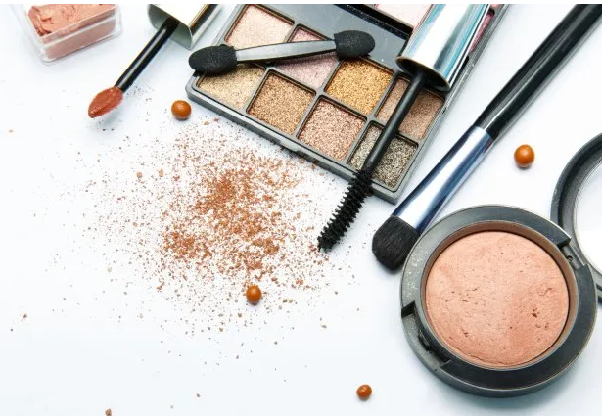
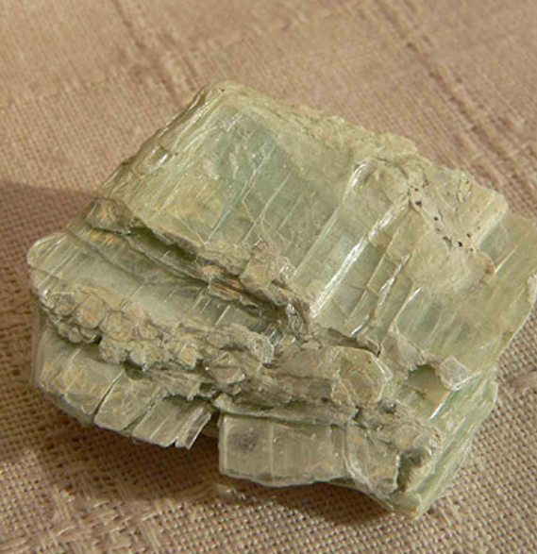
Тальк
Notes:
- распространенный минерал, силикат, белого, зеленоватого, жёлтого, розоватого, буроватого, серого цветов. Впервые описание камня под указанным наименованием встречалось еще в 1546 году.
Тальк используют для изготовления огнеупорных материалов, в металлургии, в текстильной, бумажной и химической промышленностях, в медицине. Стеатит применяют при изготовлении различных поделок. Порошок, приготовленный из талька или на его основе, издревле и поныне широко используется в виде присыпки для кожи в медицине (известная детская присыпка – чистый тальк, но прошедший процесс отсева железистых пород) , а также в быту для предотвращения слипания и трения соприкасающихся поверхностей (в резиновых перчатках и прочих изделиях, в обуви и тд.).

Slide 19
Графит
Notes:
Графит - минерал, без которого не обходится практически ни одно производство.
Вопрос:
- название графита происходит от греческого γράφω (графо, пишу) . С какой областью применения это связано?
- Где используется графит?
Найдите графит на своем столе
Наилучшее применение графит получил в металлургической отрасли, где служит основой при производстве форм для литья, тиглей и антипригарных красок. Также часто его можно встретить в машиностроении, где из графита делают электроды, проводящие порошки, краски и теплоизоляцию
Есть и специальный графит для стержня карандашей, так называемый малозольный графит, без добавок железа и очень мягкий.

Slide 20
Гипс
Волокнистый гипс (селенит)
Notes:
Разновидности минерала Алебастр, марьино стекло (лёд девичий, стекло девичье), селенит (атласный шпат).
Все названия очень красивые и свидетельствуют о несомненной красоте камня, широко распространён в природе, но
Вопросы:
Кто видел гипс в природе?
Характерны сростки в виде "розы" и двойники
- В каких отраслях он применяется?
- Предположите свойства, которыми должен обладать этот минерал
Свойства Хрупкость (поятому мало кто видел гипсовую розу). Обладает заметной растворимостью в воде. Замечательной особенностью гипса является то обстоятельство, что растворимость его при повышении температуры достигает максимума при 37-38°, а затем довольно быстро падает.

Slide 21
Сера
«...нередко по всему селению пахнет тухлыми яйцами, а возгонная сера тонким желтоватым налетом садится поблизости пожогов, что в особенности заметно на дождевых лужах»
— Александр Черкасов,
«На Алтае: Записки городского головы», 1884
Notes:
Сера - распространенный минерал из класса самородных элементов. Для самородной серы характерны: неметаллический блеск и то, что сера загорается от спички и горит голубым пламенем, выделяя сернистый газ, имеющий резкий удушливый запах. Наиболее характерным цветом для самородной серы является светло-желтый.
Используется в производстве серной кислоты (около 50% добываемого количества). широко применяется в химической, целлюлозно-бумажной (получения сульфат-целлюлозы), кожевенной и резиновой промышленности (вулканизация каучука), в сельском хозяйстве (производство ядохимикатов).
В медицине как антигрибковый препарат

Slide 22
Апатит
«хлебный» камень
- Является ли переработка гор в удобрение экологической проблемой?
- Можно ли отказаться от использования сельскохозяйственных удобрений?
Notes:
Апатит является одним из самых распространенных биоминералов. Его микрокристаллы есть в зубах и костях позвоночных животных и человека. Апатит установлен во всех формах жизни - бактериях, беспозвоночных и растениях.
Еще апатит называют «хлебным» камнем – применяется для получения удобрений (суперфосфатов).
в химической промышленности используются для получения фосфора, фосфорной кислоты и других соединений, а в керамической промышленности - для получения «костяного фарфора» и «Костяного стекла».

Slide 23
Пирит
золото глупцов
Лекари древнего мира считали свойство этого камня высекать искры проявлением души огня, поэтому лечили с его помощью депрессии, нервные расстройства и истощение, предполагая, что огненная природа минерала восстановит жизненные силы больного, пополнит запасы энергии, поднимет настроение и повысит работоспособность.
Notes:
Пирит - самый распространённый минерал из класса сульфидов. Синонимы: "серный колчедан", "железный колчедан".
Этот камень стоял у истоков человеческой цивилизации. В сочетании с кремнием он подарил человеку огонь и только за это заслуживает внимания и уважения. По своему внешнему виду за счет бронзово-желтого цвета пирит напоминает золото. И за это его в Центральной Америке называли золотом инком. По не знанию испанские конкистадоры часто отнимали пирит у местного населения, принимая его за драгоценный металл. Отсюда еще одно название – «золото глупцов».

Slide 24
Железо
- Что такое самородный металл?
- Предположите, почему (в настоящее время) он редкий?
Notes:
Железо - минерал https://catalogmineralov.ru/mineral/ferrum.html
относится к группе самородных элементов. Самородное железо является минералом, имеющим земное и космогенное происхождение.
Вопросы:
- Что такое самородный металл?
- Предположите, почему (в настоящее время)он редкий?
Археологи доказали, что самородное железо использовалось древними людьми задолго до того, как появились навыки по выплавке металла железа из руды.
Железо отличается хорошей пластичностью, плавится при температуре в 1530 градусов по Цельсию. Металл обладает хорошей электро- и теплопроводностью, дополнительно его отличают от других пород магнитные свойства.
- как связать эти свойства и роль железа в истории человечества?
Сейчас железо добывают из руды горных пород, и Россия занимает лидирующее место по добыче этого металла. Богатые залежи железной руды расположены в европейской части, в Западной Сибири и на Урале.
- Железо – минерал, как и кварц или апатит. Какие свойства железа сделали его таким популярным? (он плавится и может образовывать сплавы с другими свойствами)

Slide 25
Обсидиан
(вулканическое стекло)
Notes:
Обсидиан (вулканическое стекло) представляет собой горную породу, образованную из магмы вулкана
Несмотря на хрупкость, в древние времена этот необычный камень активно использовался для создания орудий труда, украшений и изготовления смертельного оружия, которое изготовляли ещё племена майя и ацтеки.
В Америке он был известен под названием «слезы апачей», а в Закавказье – «обломки когтей сатаны».
Меч ацтеков назывался макуахутл.

Slide 26
Гранит — магматическая горная порода
«Гранит — визитная карточка Земли»
- Можете ли вы предложить свою теорию уникальности гравия и присутствия его только на Земле?
Notes:
Гранит — магматическая горная порода Происхождение названия от granum — зерно
Если поднести камень к глазам, видно, что он состоит из огромного количества разнокалиберных частиц, по своей форме похожих на зернышки.
Вопросы:
- Почему мы называем гравий горной породой?
Состоит из кварца, полевого шпата и слюд
Окраска преимущественно светло-серая, но нередки также розовые, красные, желтые и даже зеленые (амазонитовые) разновидности. Роль гранитов в строении верхних оболочек Земли огромна, но в отличие от магматических пород распространенных на Луне и планетах земной группы, эта порода встречаются только на нашей планете и аналоги пока не установлены среди метеоритов или на других планетах солнечной системы. Среди геологов существует выражение «Гранит — визитная карточка Земли».
Вопросы:
Можете ли вы предложить свою теорию уникальности гравия и присутствия его только на Земле?
Гранит — удивительно прочная скальная порода, устойчивая к действию воды. Одна из научных догадок гласит, что гранит появился под воздействием сильных минусовых температур из осадков магматических пород. При постройках пирамид в пустыне египтяне применяли именно этот великолепный камень. Применяется для облицовки колонн, балконов, лестниц, монументов, мебели и т д.

Slide 27
- Что образуется, если искусственно дробить гранитную породу?
- Что образуется, если, гранит разрушается естественным путем?
- Где мы все видели гравий в природе?
Могут ли в гравии встречаться минералы?
Где гравий используется?
Notes:
Что образуется, если искусственно дробить гранитную породу?(щебень)
- Что образуется, если, гранит разрушается естественным путем?
Гравий
Красиво обкатанные водой куски гранита мы называем также морской или речной галькой
Вопросы:
- Где мы все видели гравий в природе?
- Могут ли в гравии встречаться минералы?
- Где гравий используется?

Slide 28
Часть 2. Фонды ГПНТБ России
Книжные выставки (апрель 2024)
https://www.gpntb.ru/images/2024/exhibitions/kam-leg/index.html
https://cat.gpntb.ru/?id=Expositions/S&sid=eeecdcb5a30effa1f408836978271105
Notes:
Мы не можем ограничиться описанием камней в презентации, так как мир минералов огромен богат и разнообразен
Современная систематика минералов насчитывает около 5000 минеральных видов, около 600 из них — редкие по размеру и качеству кристаллов, из отечественных и зарубежных местонахождений представлены в экспозиции. Минералы живут с нами в одном мире, являясь по сути основными «кирпичиками», из которых построена окружающая нас неживая Природа.
Фонд нашей библиотеки насчитывает не одну сотню книг о минералах, о науках, связанных с их изучением.
Эти книги представлены на выставке

Slide 29
2024
Геоэкология: контроль среды обитания > https://cat.gpntb.ru/?id=Expositions/S&sid=eec6711d6dfd372a4e801f1548ce802a
2022
Геология для любознательных > https://www.gpntb.ru/vystavki-v-gpntb-rossii/2022-god/113-chitatelyam/6/8907-geologiya-dlya-lyuboznatelnykh.html
2021
Металлы и их сплавы > https://www.gpntb.ru/vystavki-v-gpntb-rossii/2021-god/113-chitatelyam/6/7467-metally-i-ikh-splavy.html
2020
Нефть и минералы > https://www.gpntb.ru/vystavki-v-gpntb-rossii/2020-god/113-chitatelyam/6/7051-mineraly-i-neft.html
Топливный ресурс планеты > https://www.gpntb.ru/vystavki-v-gpntb-rossii/2020-god/113-chitatelyam/6/6582-toplivnyj-resurs-planety.html

Slide 30
2019
В поисках энергии недр > https://www.gpntb.ru/vystavki-v-gpntb-rossii/2019-god/113-chitatelyam/6/6414-v-poiskakh-energii-nedr.html
2018
«Мир глазами геологов» > https://www.gpntb.ru/vystavki-v-gpntb-rossii/2018-god/113-chitatelyam/6/5711-mir-glazami-geologov.html
2017
Богатство недр во благо России > https://ecology.gpntb.ru/exhibition/exibits_2017/exibits_1714/
2015
«Горному журналу - 190 лет» > https://www.gpntb.ru/vystavki-v-gpntb-rossii/2015-god-2/113-chitatelyam/6/3800-gornomu-zhurnalu-190-let.html
«Благородные среди металлов» > https://www.gpntb.ru/vystavki-v-gpntb-rossii/2015-god-2/113-chitatelyam/6/3763-blagorodnye-metally.html

Slide 31
2014
Поющий металл > https://www.gpntb.ru/vystavki-v-gpntb-rossii/2014-god-2/113-chitatelyam/6/2930-poyushchij-metall.html
2013
Металлы и сплавы > https://www.gpntb.ru/vystavki-v-gpntb-rossii/2013-god-2/113-chitatelyam/6/2697-vystavka-metally-i-splavy.html
2012
«Минерально-сырьевая база России в ХХI веке» > https://www.gpntb.ru/vystavki-v-gpntb-rossii/2012-god-2/113-chitatelyam/6/2300-mineralno-syrevaya-baza-rosii-v-xxi-veke.html
2010
Геоэкология https://ecology.gpntb.ru/exhibition/exibits_2010/exibits_481/
Горное дело https://www.gpntb.ru/vystavki-v-gpntb-rossii/2010-god-2.html
«Что говорят камни. Жизнь минералов» > https://www.gpntb.ru/vystavki-v-gpntb-rossii/2013-god-2/113-chitatelyam/6/2798-chto-govoryat-kamni-zhizn-mineralov.html
Уроки ювелирного дела > https://www.gpntb.ru/vystavki-v-gpntb-rossii/2013-god-2/113-chitatelyam/6/2810-uroki-yuvelirnogo-dela.html

Slide 32
Notes:
В ГПНТБ России есть отличные коллекции книг по геологии, часть из них представлена полными текстами на сайте ГПНТБ России
Это …

Slide 33
Описание главных минералов, их месторождения и значение их для промышленности. Драгоценные камни. Сочинение доктора Р. Браунса. Санкт-Петербург. 1906.
Научно-популярное издание о возникновении, форме, строении, физических и химических свойствах минералов, богато иллюстрированное таблицами и снимками (хромолитография) минералов в их естественной окраске со свойственными им блеском и прозрачностью. При описании минералов особое внимание уделялось их применению.
Notes:
Сейчас мы познакомимся с одним из лучших изданий книг, посвященных минералам
Она так и называется «Царство минералов» д-ра Браунса
Книга издана в 1906 г. и
Книги, по возможности обнимающей это царство всесторонне
Книга издана в 1906 г. к этому году в России были айдены образцы практически всех минералов, но хорошего указателя-определителя просто не существовало.
Поэтому исследование д-рва Браунса, сделанное правда на образцах, представленных в музеях гнермании, было очень своевременно
Его переводили на русский язык параллельно с написанием автором на немецком

Slide 34
«От богатства земныхъ недр страны в значительной степени зависит ее будущность. С этой точки зрения минералы представляют значительный практический интерес. Россия обладает неисчерпаемыми богатствами ископаемых, но многие месторождения их, уже открытые и отчасти исследованные, остаются без разработки.
Сибирь почти не затронут промышленностью, но ее уголь и железо в будущем сыграют крупную роль.
Проследить распространение ископаемых в России, оценить их месторождения и тем самым прозреть многие страницы грядущей истории страны – представляется чрезвычайно важным для каждого русского человека»
— Из предисловия российских издателей
Notes:
От богатства земныъ недр страны в значительной степени зависит ее будущность. С этой точки зрения минералы представляют значительный практический интерес. Россия обладает неисчерпаемыми богатствами ископаемых, но многие месторождения их, уже открытые и отчасти исследованные, остаются без разработки.
Сибирь почти не затронут промышленностью,но ее уголь и железо в будущем сыграют крупную роль.
Проследить распространение ископаемых в России, оценить их месторождения и тем самым прозреть многие страницы грядущей истории страны – представляется чрезвычайно важным для каждого русского человека
Из предисловия российских издателей

Slide 35
«…роскошные и глубокоправдивые хромо-литографии составят ценный атлас, который окажет громадные услуги преподавателям естествознания и, вероятно, сделается необходимою принадлежностью библиотеки в каждом учебном заведении»
— От издателя
Книга эта написана для любителей минералогии и предназначается для того, чтобы увеличить число ее сторонников. Это не учебник, но из нее можно кое-чему научиться. На 73 таблицах изображены важнейшие минералы в натуральную величину с соблюдением их природной окраски и формы; их дополняют 18 фототипий и многочисленные рисунки в тексте (из коллекций немецких минералогических музеев, составление этих таблиц заняло около 3 лет).
Notes:
Книга эта написана для любителей минералогии и предназначается для того, чтобы увеличить число ее сторонников. Это не учебник, но из нее можно кое-чему научиться. На 73 таблицах изображены важнейшие минералы в натуральную величину с соблюдением их природной окраски и формы; их дополняют 18 фототипий и многочисленные рисунки в тексте (из коллекций немецких минералогических музеев, составление этих таблиц заняло около 3 лет)
Автор: при описании я всегда старался выражаться настолько ясно и понятно, насколько это позволял сам предмет; я надеюсь, что почти все может быть понято, не требуя дальнейших объяснений

Slide 36
https://bookscd.gpntb.ru/ODM_2030/?_uri=bookscd/ODM_2030
Notes:
Книга не является библиографической редкостью, но красивая и очень дорогая
В электронном виде ей можно наслаждаться на сайте библиотеки)))

Slide 37
Часть 3. Работа с книгой
Задание:
Пользуясь описанием и таблицами, опознать минерал на слайде
Сообщить один интересный факт о минерале
Ознакомиться с цитатами из книги Браунса
(см. раздаточный материал)
Notes:
Часть 3. Работа с книгой
Задание:
Ознакомиться с цитатами из книги Браунса см. раздаточный материал
Сообщить один интересный факт о минерале и опознать минерал на слайде

Slide 38
Алмаз
Кимберлей
Графит листоватый,
Цейлон
Кварц, с красными и бурыми пятнами, Цвинвальд в Рудных горах
Notes:
Всплывающие названия минералов после того как их определят по раздаточному материалу

Slide 39
Тальк, листовой агрегат, Тироль
Кварц, цитрин
шлифованный
Кварц, горный хрусталь,
Гот Спрингс, Арканзас
Тальк, Китай
Notes:
Всплывающие названия минералов после того как их определят по раздаточному материалу

Slide 40
Мусковит, калиевая слюда, кристалл в кварце, Нью-Джерси, Северная Америка
Серный колчедан, пирит, Пьемонт
Гипс, группа кристаллов,
Флерсгейм на майне
Notes:
Всплывающие названия минералов после того как их определят по раздаточному материалу

Slide 41
Сера, Сицилия
Апатит, наросшие фиолетовые кристаллы,
Саксония
Железо, красный железняк, Саксония
Янтарь
Notes:
Всплывающие названия минералов после того как их определят по раздаточному материалу

Slide 42
Практическая работа с образцами
Задание:
По карточке попытаться определить камень
Образец карточки:
Notes:
Часть 4
Практическая работа с настоящими камнями
Сколько бы мы не обращались к описаниям или определителям, мир природы гораздо разнообразнее.
Часть минералов могут определить только специалисты.
Но поскольку минералы – это часть нашего окружающего мира, многие наиболее распространенные или описанные в литературе мы можем определить, пользуясь житейским опытом

Slide 43
Итоги
На этом занятии мы:
изучили общую информацию о минералах и горных породах
ознакомились с некоторыми книгами, их описывающими
попробовали назвать минералы, пользуясь определителем и рассмотрев реальные образцы
Notes:
Итоги:
На этом занятии мы ознакомились с
общими сведениями о минералах и горных породах;
некоторыми книгами, их описывающими;
попробовали определить названия реальных образцов.
Мы надеемся, что это знакомство было интересным и вдохновит участников на дальнейшее изучение минералов

